Slide 1
第4章 存储器、存储管理和高速缓存技术
教学建议，本章重点为:
微型机内存的行列结构；
片选信号的产生方法；
SRAM和DRAM的连接举例；
层次化的存储器结构；
32位微型机的内存组织；
虚拟存储技术和三类地址；
分段管理和分页管理；
段选择子、段描述苻和段描述苻表；
逻辑地址转换为线性地址的例子；
线性地址转换为物理地址的例子；
Cache的组织方式和3个例子；
Cache的工作原理；
82385的工作原理。

Slide 2
4.1.1存储器的分类
分为两大类：
  内部存储器，简称为内存或主存
  外部存储器，简称为外存

Slide 3
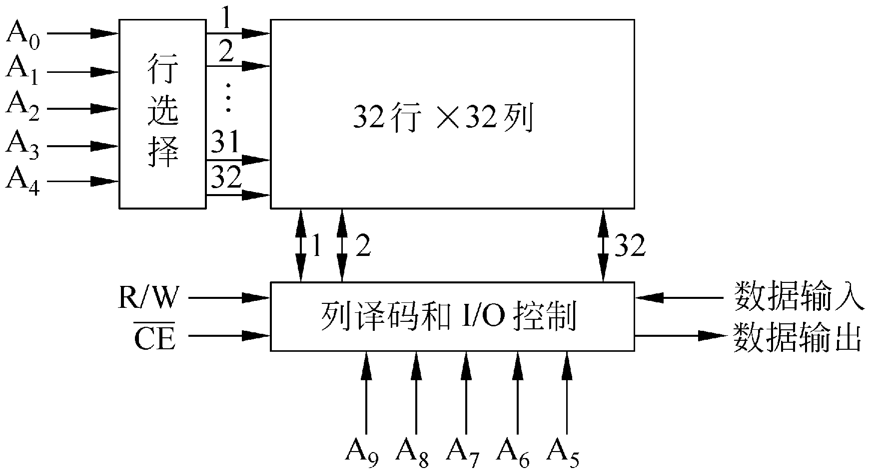
4.1.2微型计算机内存的行列结构
图4.1 32行×32列组成的矩阵和外部的连接

Slide 4
4.1.3 选择存储器件的考虑因素
易失性
只读性
存储容量
速度
功耗

Slide 5
4.1.4 随机存取存储器RAM
SRAM
DRAM

Slide 6
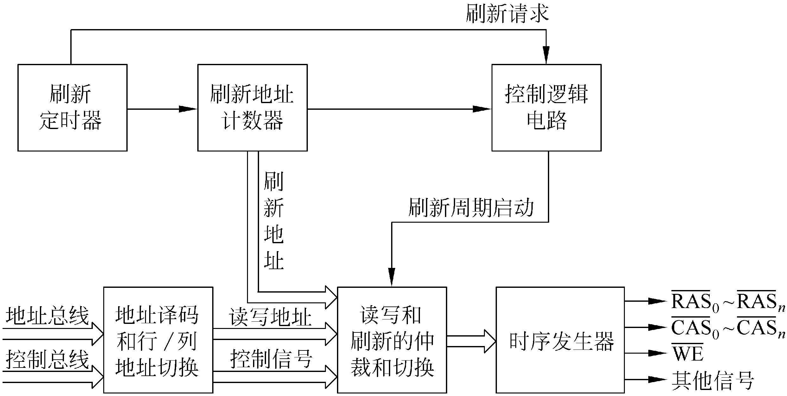
DRAM的刷新和DRAM控制器
时序功能
地址处理功能
仲裁功能
图4.2 DRAM控制器的原理图

Slide 7
4.1.5 只读存储器ROM
掩膜型ROM
可编程只读存储器PROM
可擦除可编程只读存储器EPROM
可用电擦除的可编程只读存储器E2PROM
闪烁存储器

Slide 8
4.2.1 存储器和CPU的连接考虑
高速CPU和较低速度存储器之间的速度匹配问题。
CPU总线的负载能力问题。
片选信号和行地址、列地址的产生机制。
对芯片内部的寻址方法。

Slide 9
4.2.2 片选信号的产生方法
线选法
全译码法
部分译码法
混合译码法

Slide 10
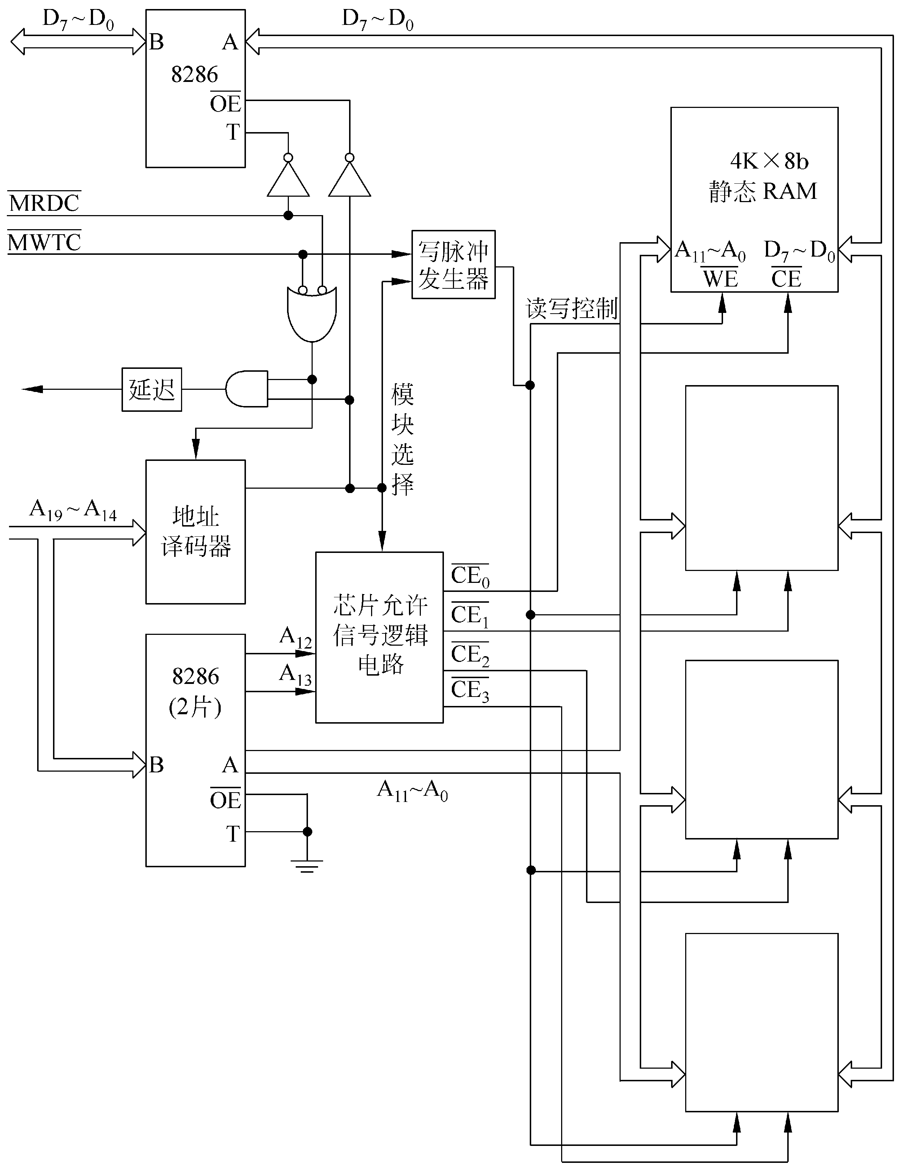
4.2.3 SRAM和DRAM的连接举例
图4.4 SRAM的使用举例：16KB的SRAM子系统

Slide 11
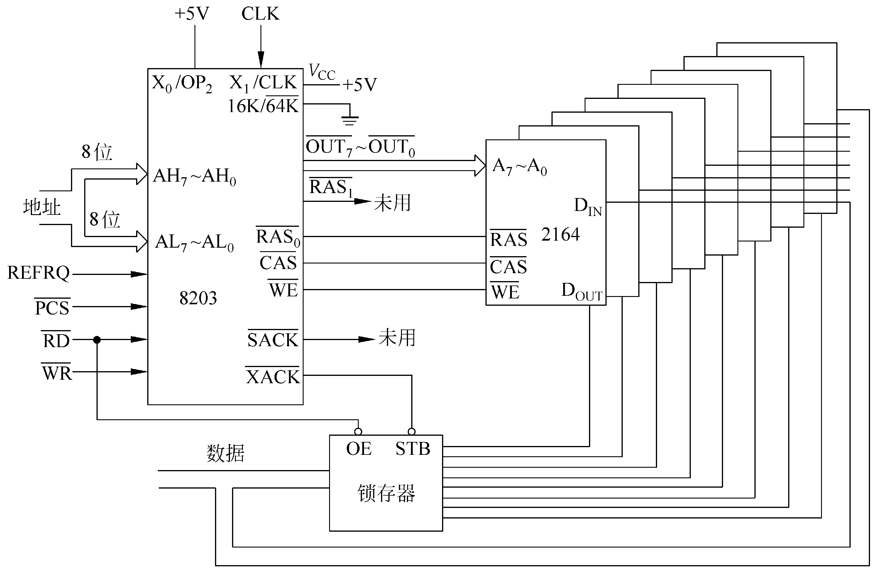
4.2.3 SRAM和DRAM的连接举例
DRAM的使用举例

Slide 12
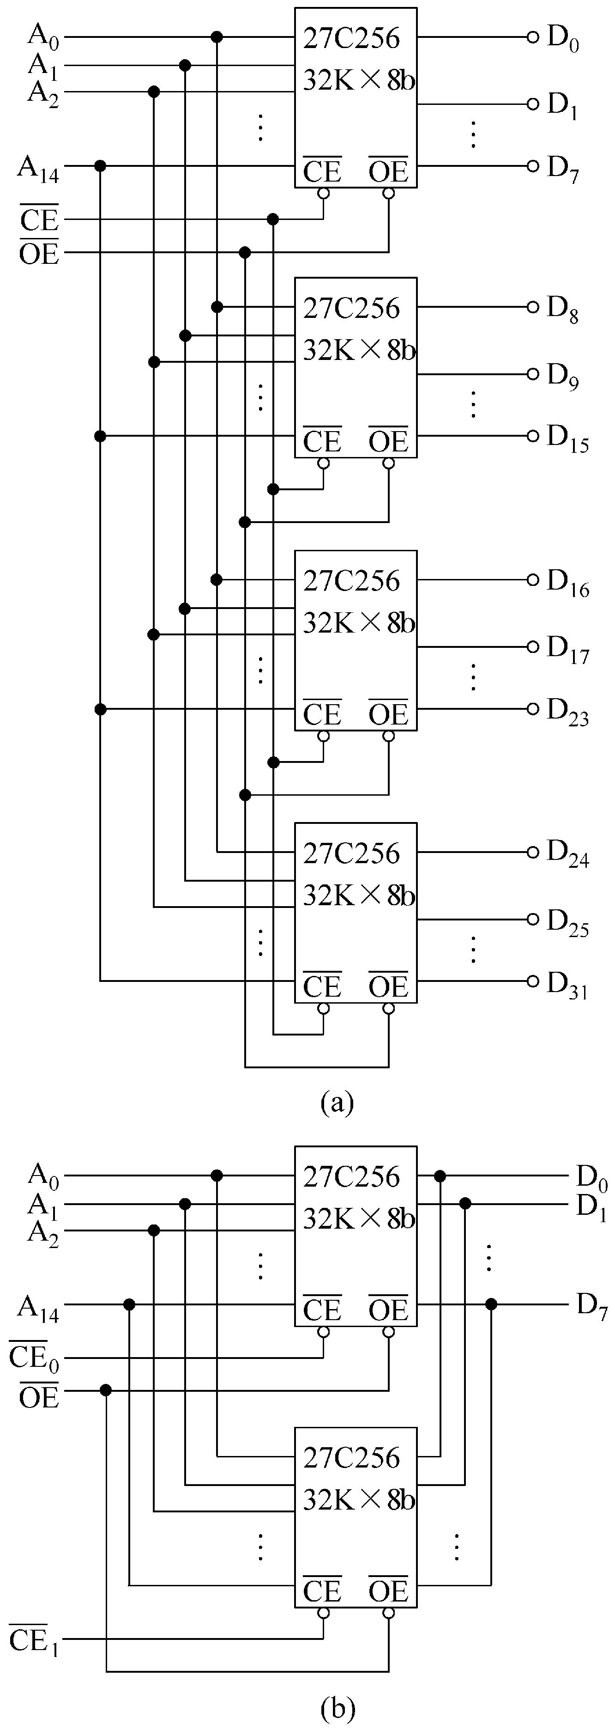
4.2.4 存储器的数据宽度扩充和字节数扩充
数据宽度的扩充
字节的扩充图
4.6 (a) 扩充存储器的数据宽度
(b) 扩充存储器的字节容量

Slide 13
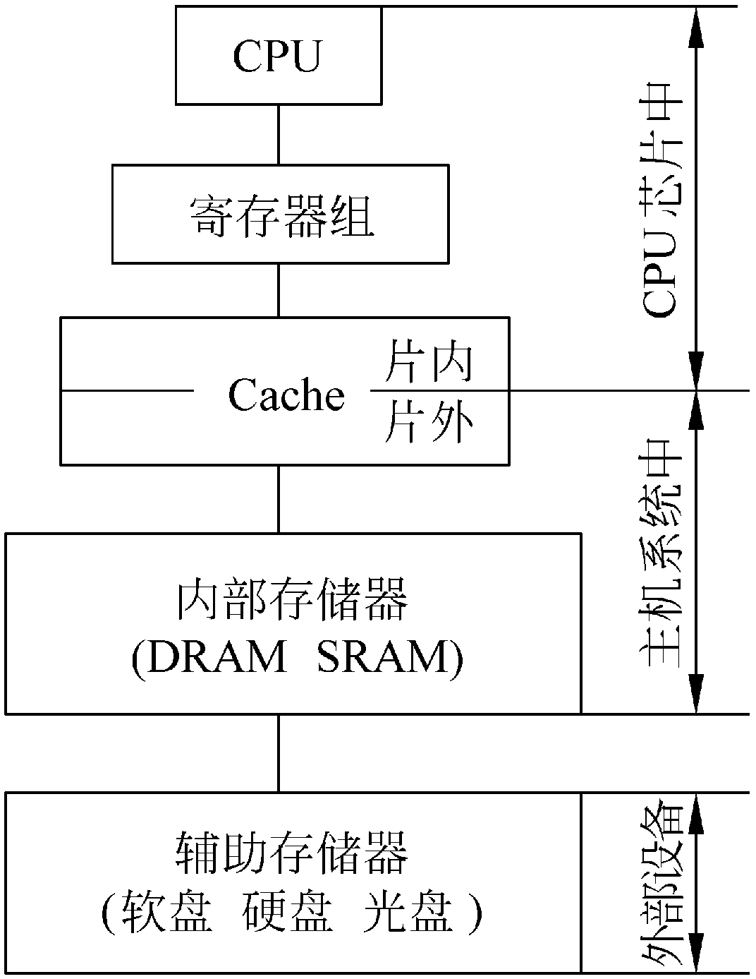
4.3.1 层次化的存储器体系结构
层次化总体结构
图4.7 存储器的层次化总体结构（片外改为二级Cache，片内改为一级Cache）

Slide 14
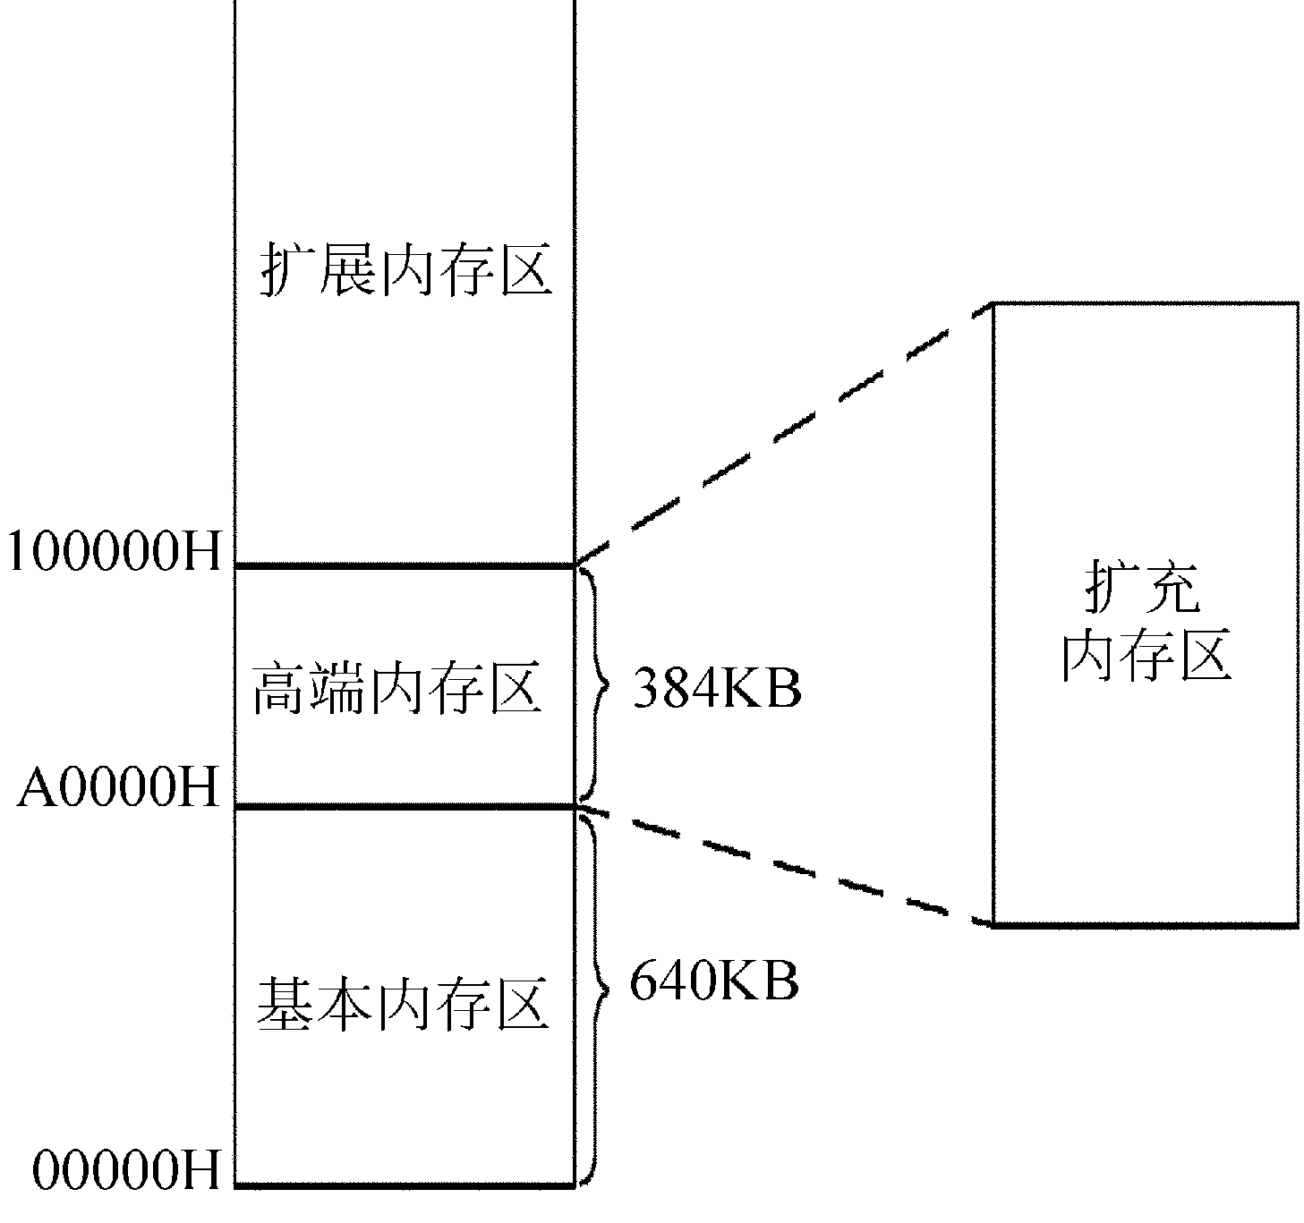
内存的分区结构
图4.8 PC机的内存组织

Slide 15
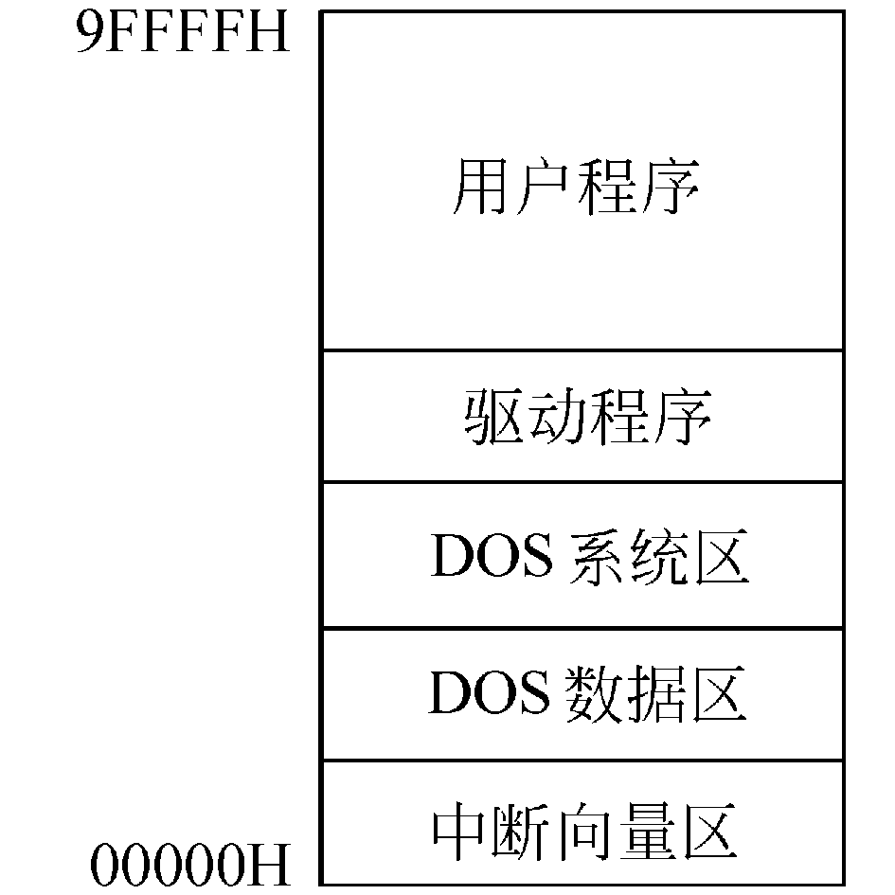
1)基本内存区
图4.9 基本内存区的组织

Slide 16
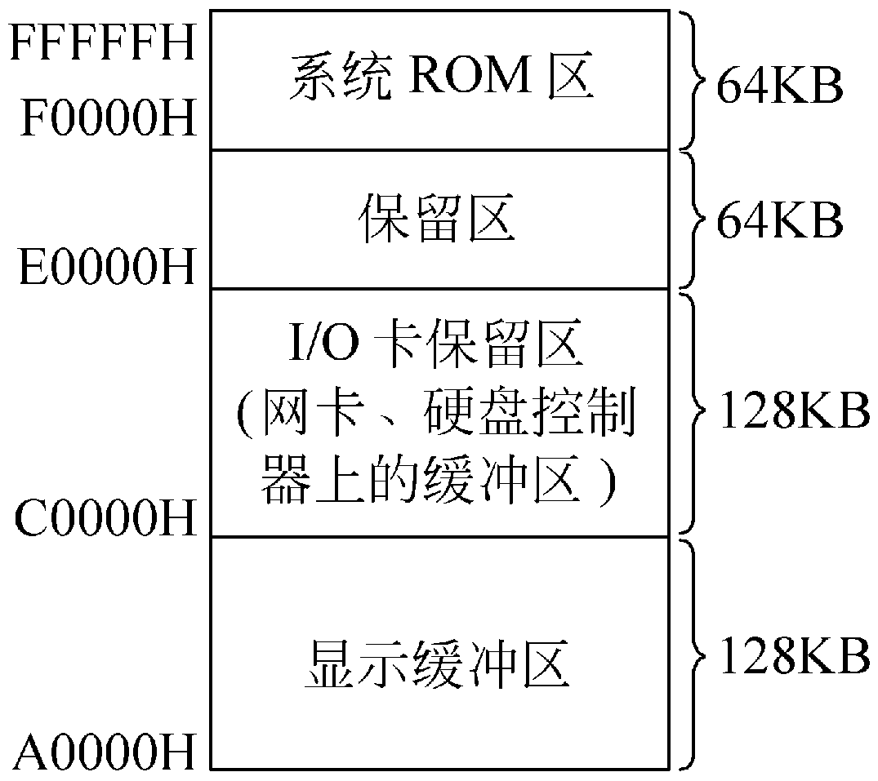
2) 高端内存区
图4.10 高端内存区的组织

Slide 17
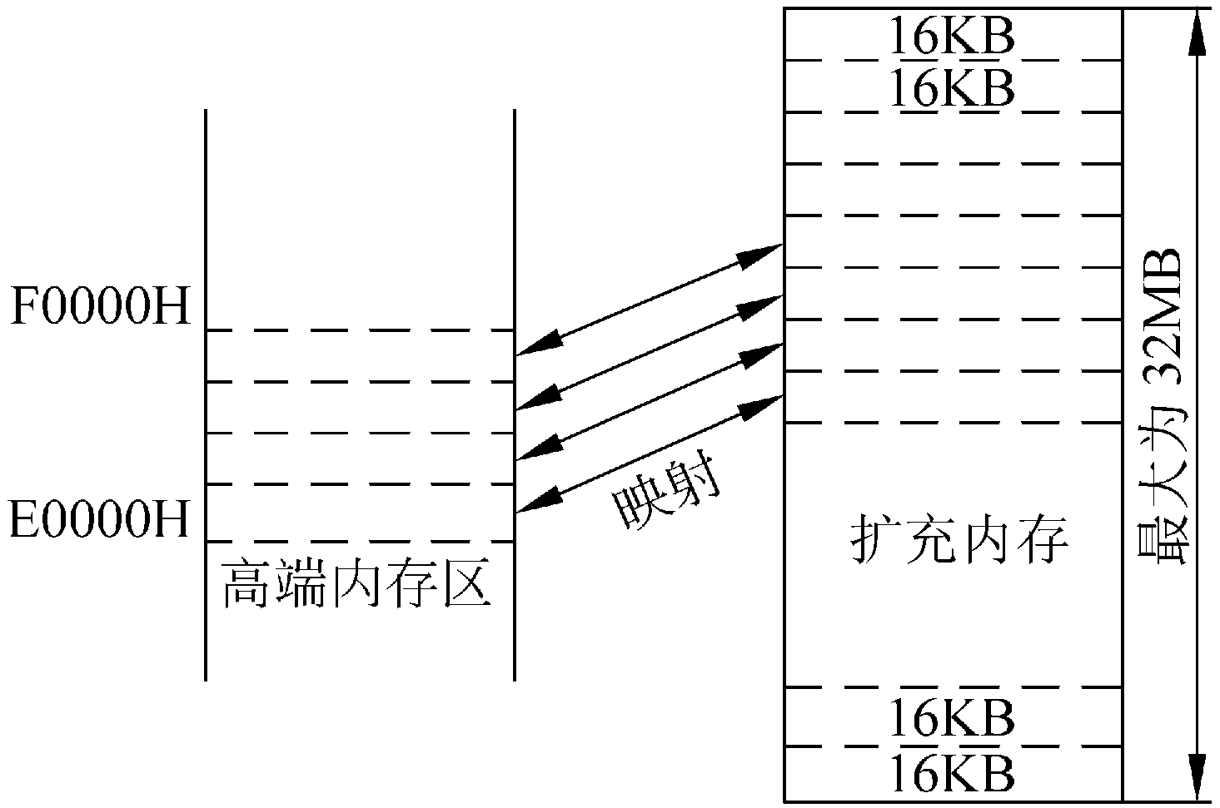
3) 扩充内存区
图4.11用高端内存区64KB映射扩充内存的1个页组

Slide 18
CONFIG.SYS文件中加入如下语句：
DEVICE=C:＼DOS＼HIMEM.SYS
DEVICE=C:＼DOS＼EMM386.EXE RAM 32000
DOS=UMB

Slide 19
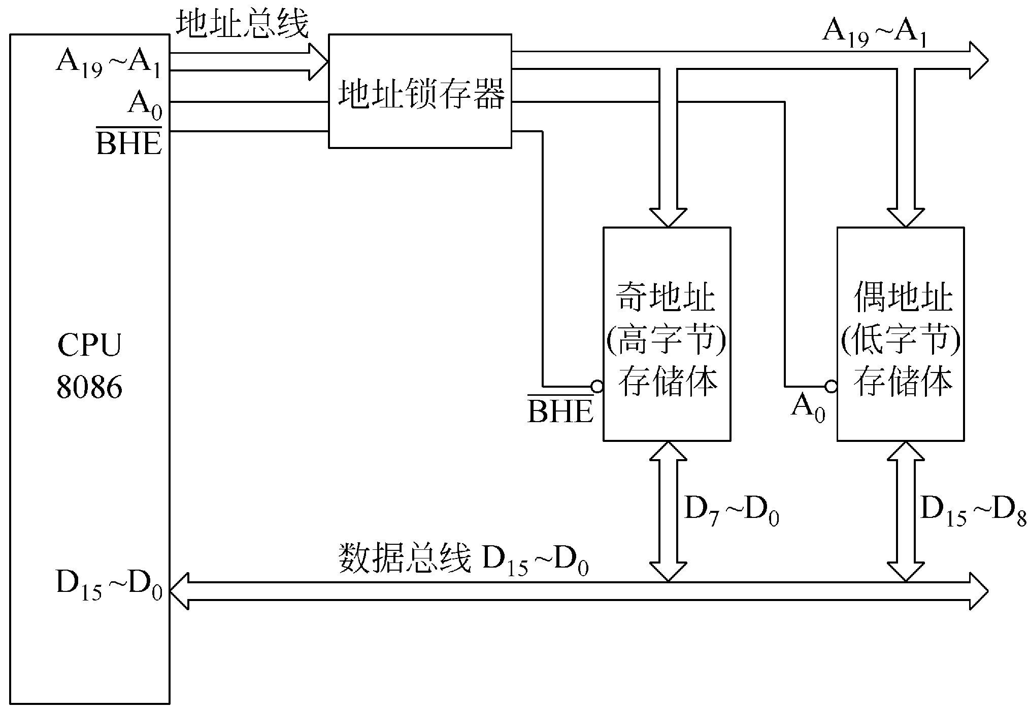
16位微机系统的内存组织

Slide 20
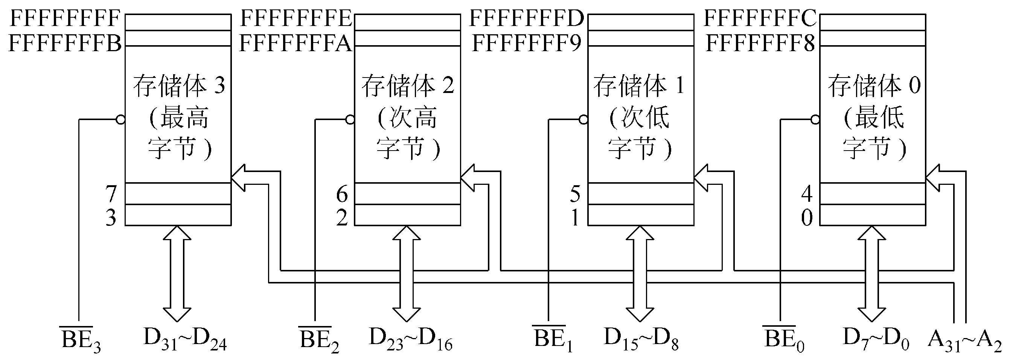
32位微机系统的内存组织

Slide 21
4.4.1 虚拟储存技术和三类地址1
虚拟存储技术
段式虚拟存储和页式虚拟存储
  分段特点：
    每段的长度不是固定的
    每个段都是受到保护的独立的空间
  分页特点：
    一个系统中的所有页面大小固定
    页面的起点和终点也固定。
    只有分页机制才支持虚拟存储

Slide 22
虚拟储存技术和三类地址2
逻辑地址、线性地址和物理地址
  逻辑地址特点：
    这是程序员编写的源程序中使用的地址
    完整的逻辑地址一共48位
    逻辑地址中的选择子对应于一个段基址
  线性地址特点：
    线性地址是由2个32位量相加而成的
    段基址由段描述苻得到
    线性地址是分为3个字段来体现其功能

Slide 23
4.4.2 分段管理
三种描述符表
  全局描述符表GDT
  局部描述符表LDT
  中断描述符表IDT
描述符表三个优点：
  可大大扩展存储空间
  可实现虚拟存储
  可实现多任务隔离

Slide 24

4.4.3 段选择子、段描述符和段描述符表1
段选择子

Slide 25
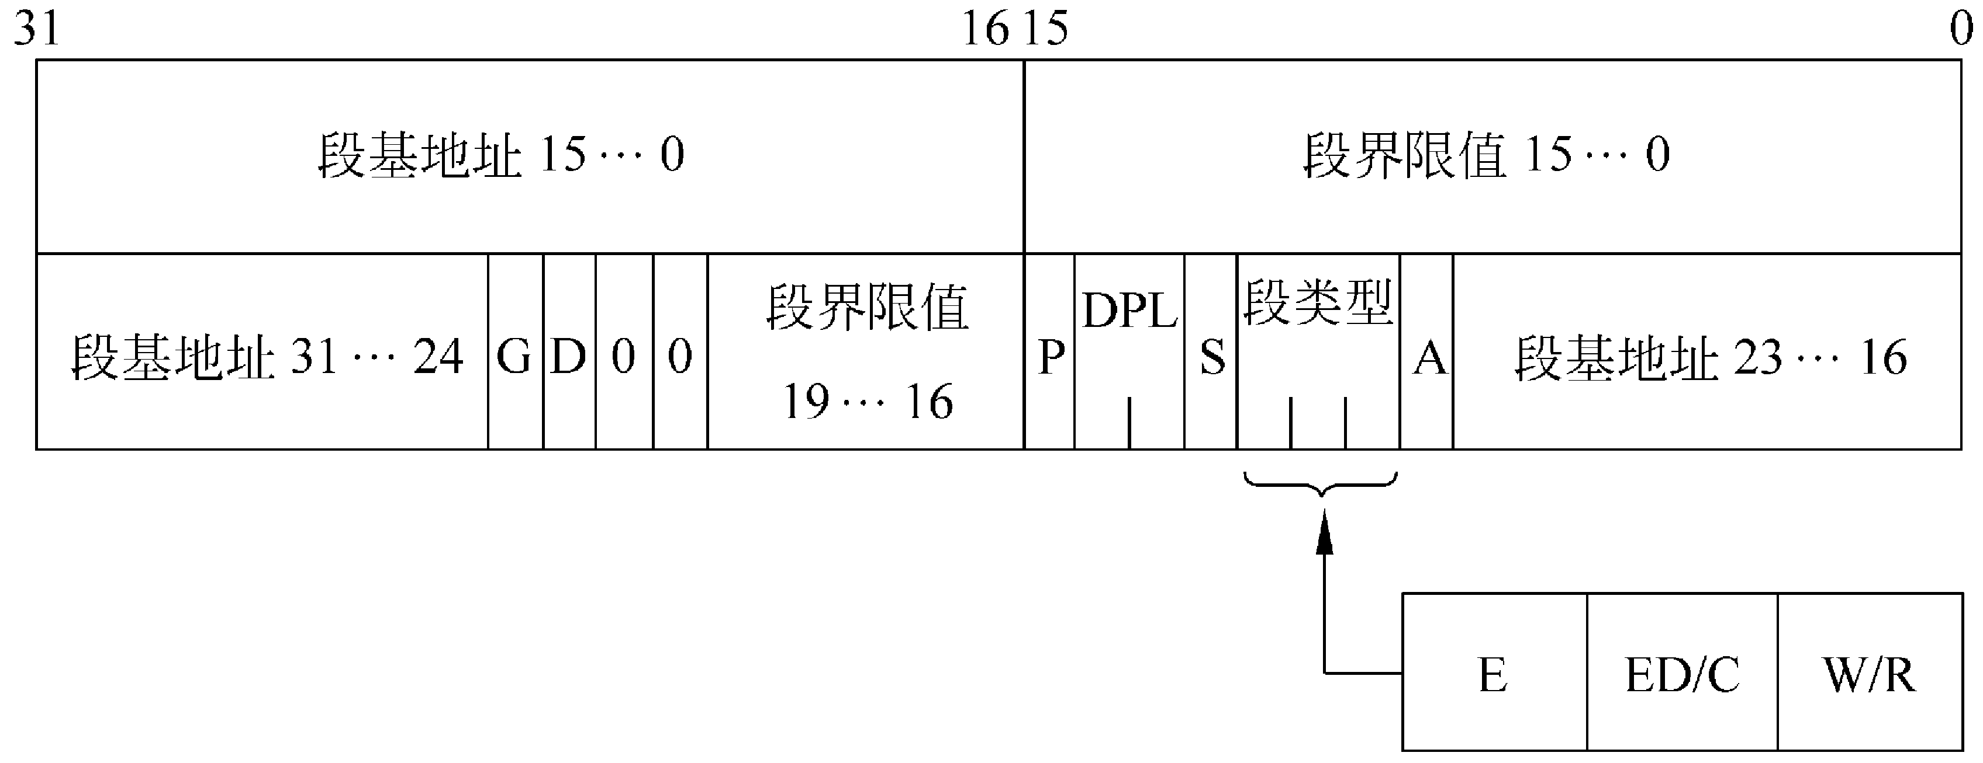
段选择子、段描述符和段描述符表2
段描述符

Slide 26
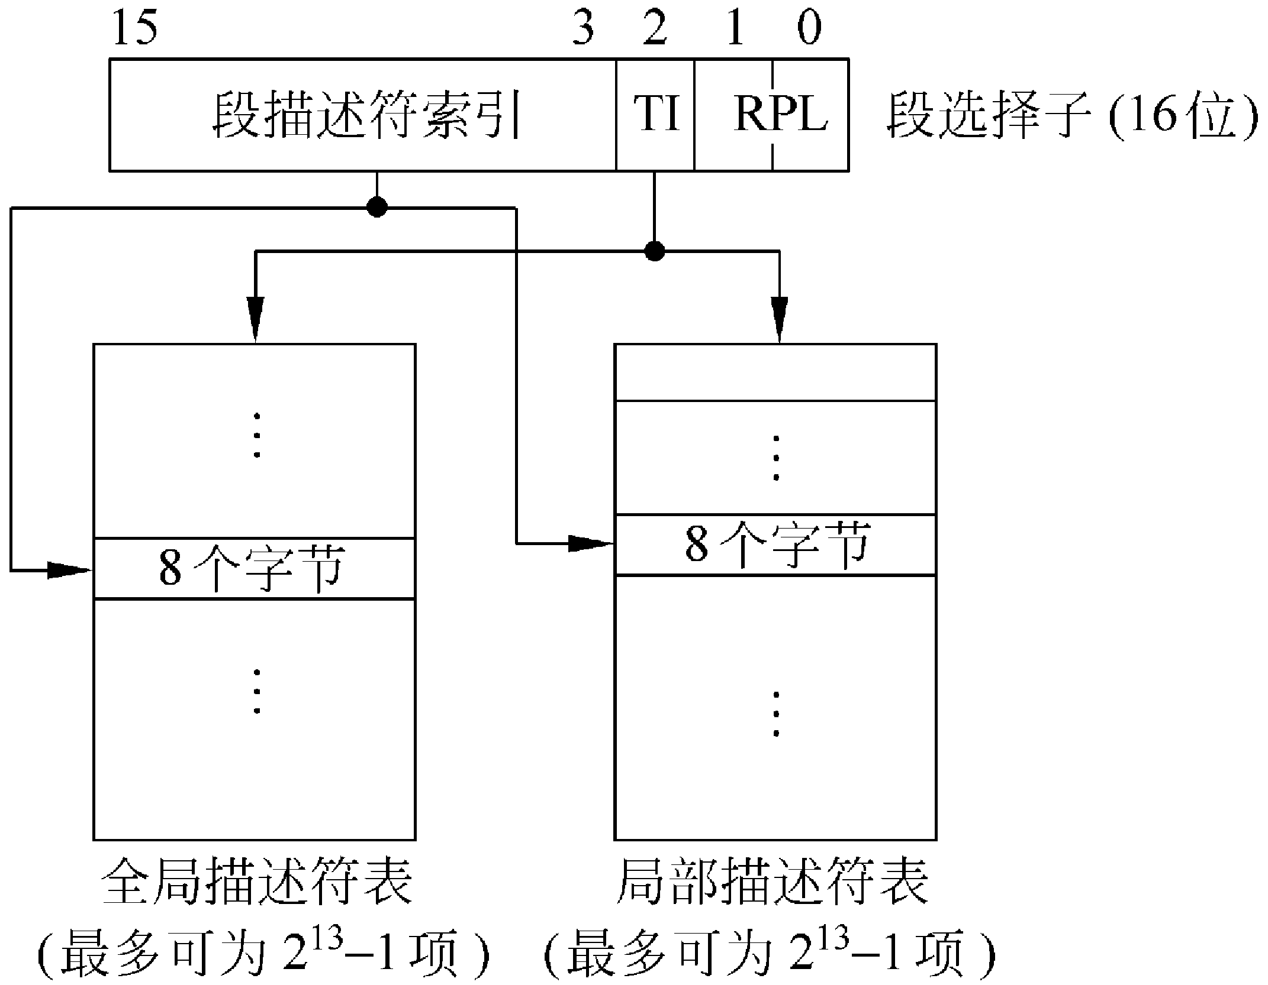
段选择子、段描述符和段描述符表3
描述符表

Slide 27
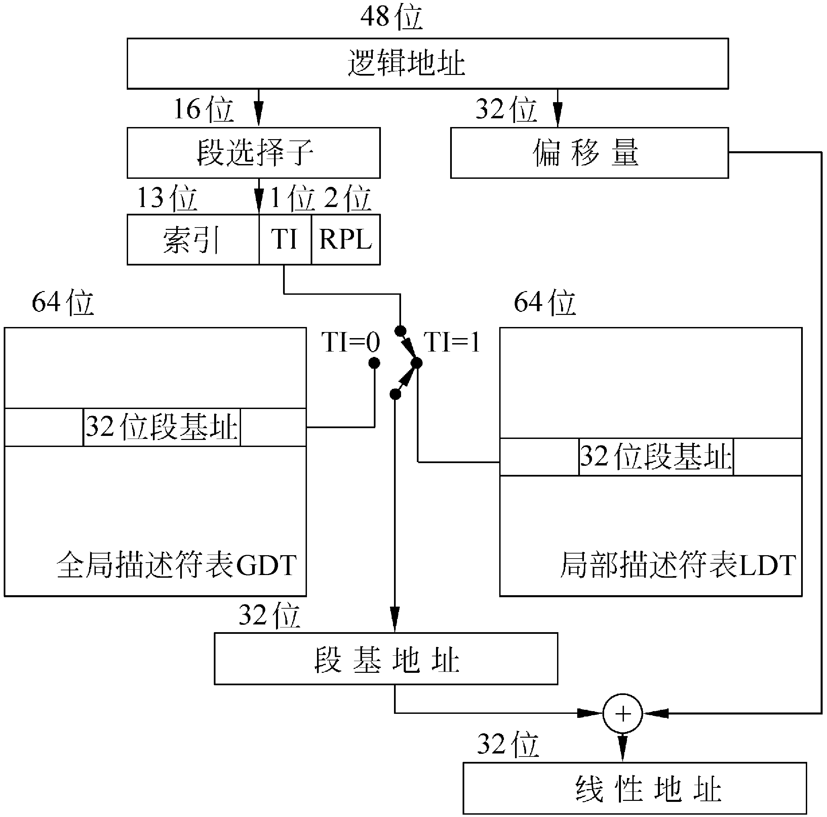
4.3.4 逻辑地址转换为线性地址

Slide 28
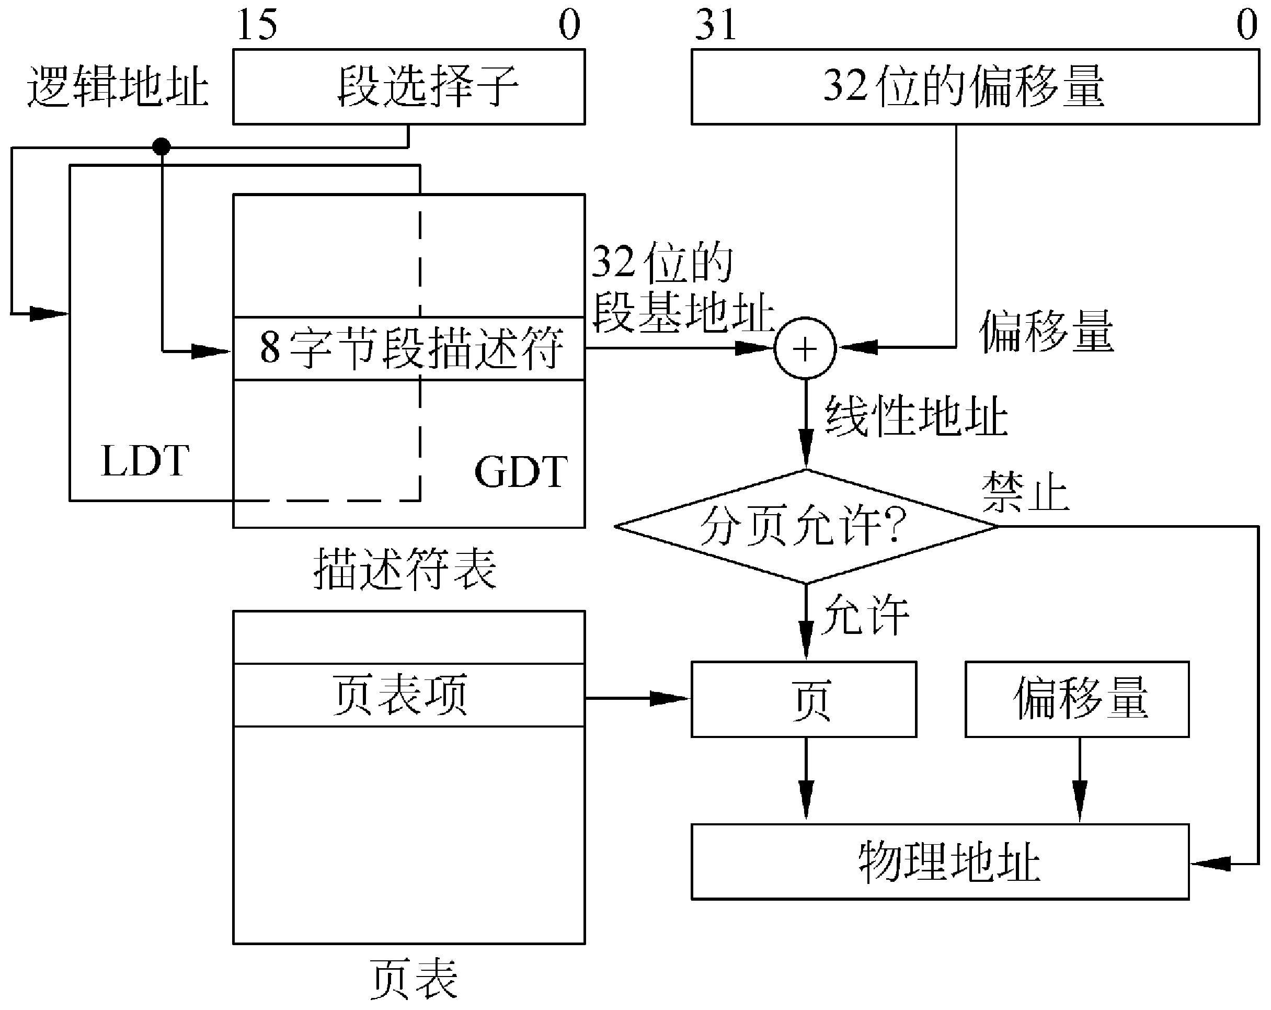
图4.18 分段部件实现从逻辑地址到物理地址的转换

Slide 29
4.3.5 分页管理
分页功能涉及两个表：
  页组目录项表
  页表

Slide 30
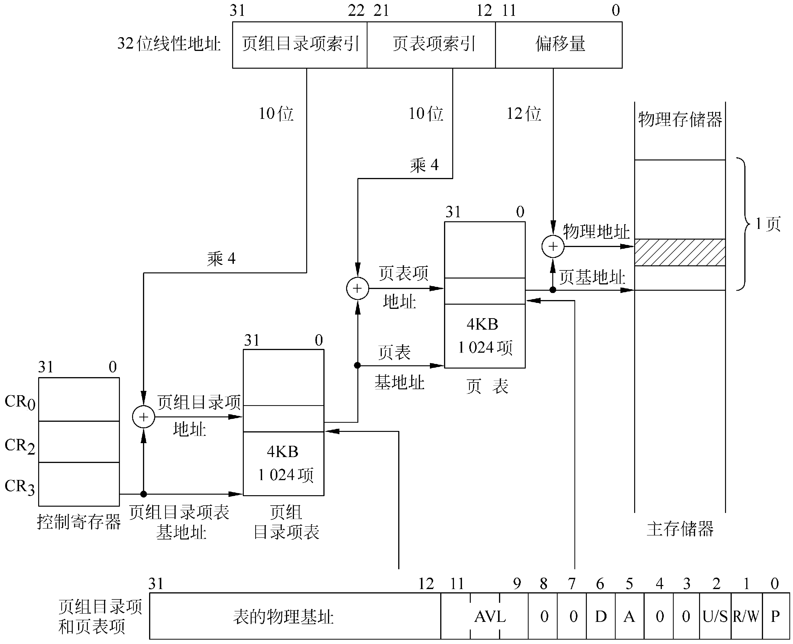
4.3.6 线性地址转换为物理地址1
图4.19 分页机构实现线性地址到物理地址的转换

Slide 31
线性地址转换为物理地址2
第一步是查询CR3
第二步是将线性地址的高10位作为页组项号
第三步是查询相应页组目录对应的页表

Slide 32
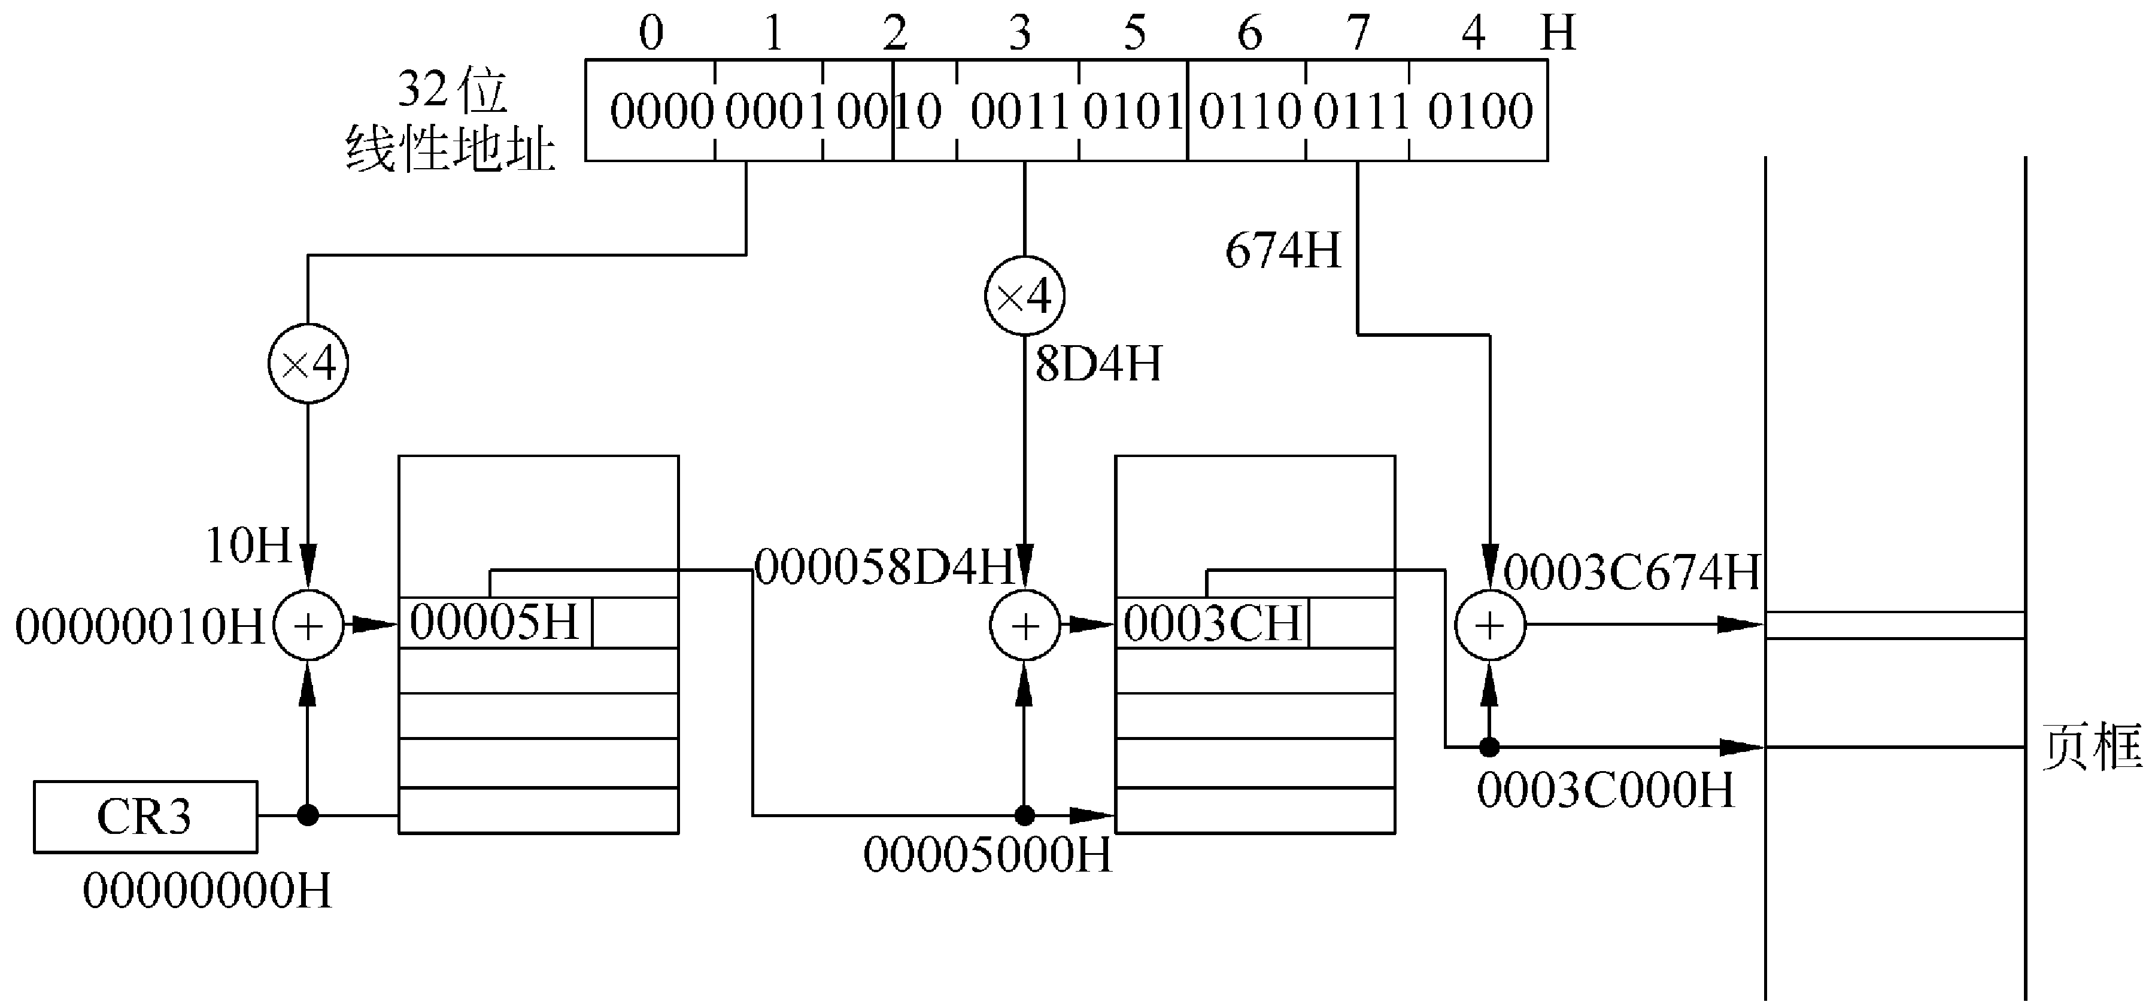
线性地址转换为物理地址3
图4.20 线性地址转换为物理地址的例子

Slide 33
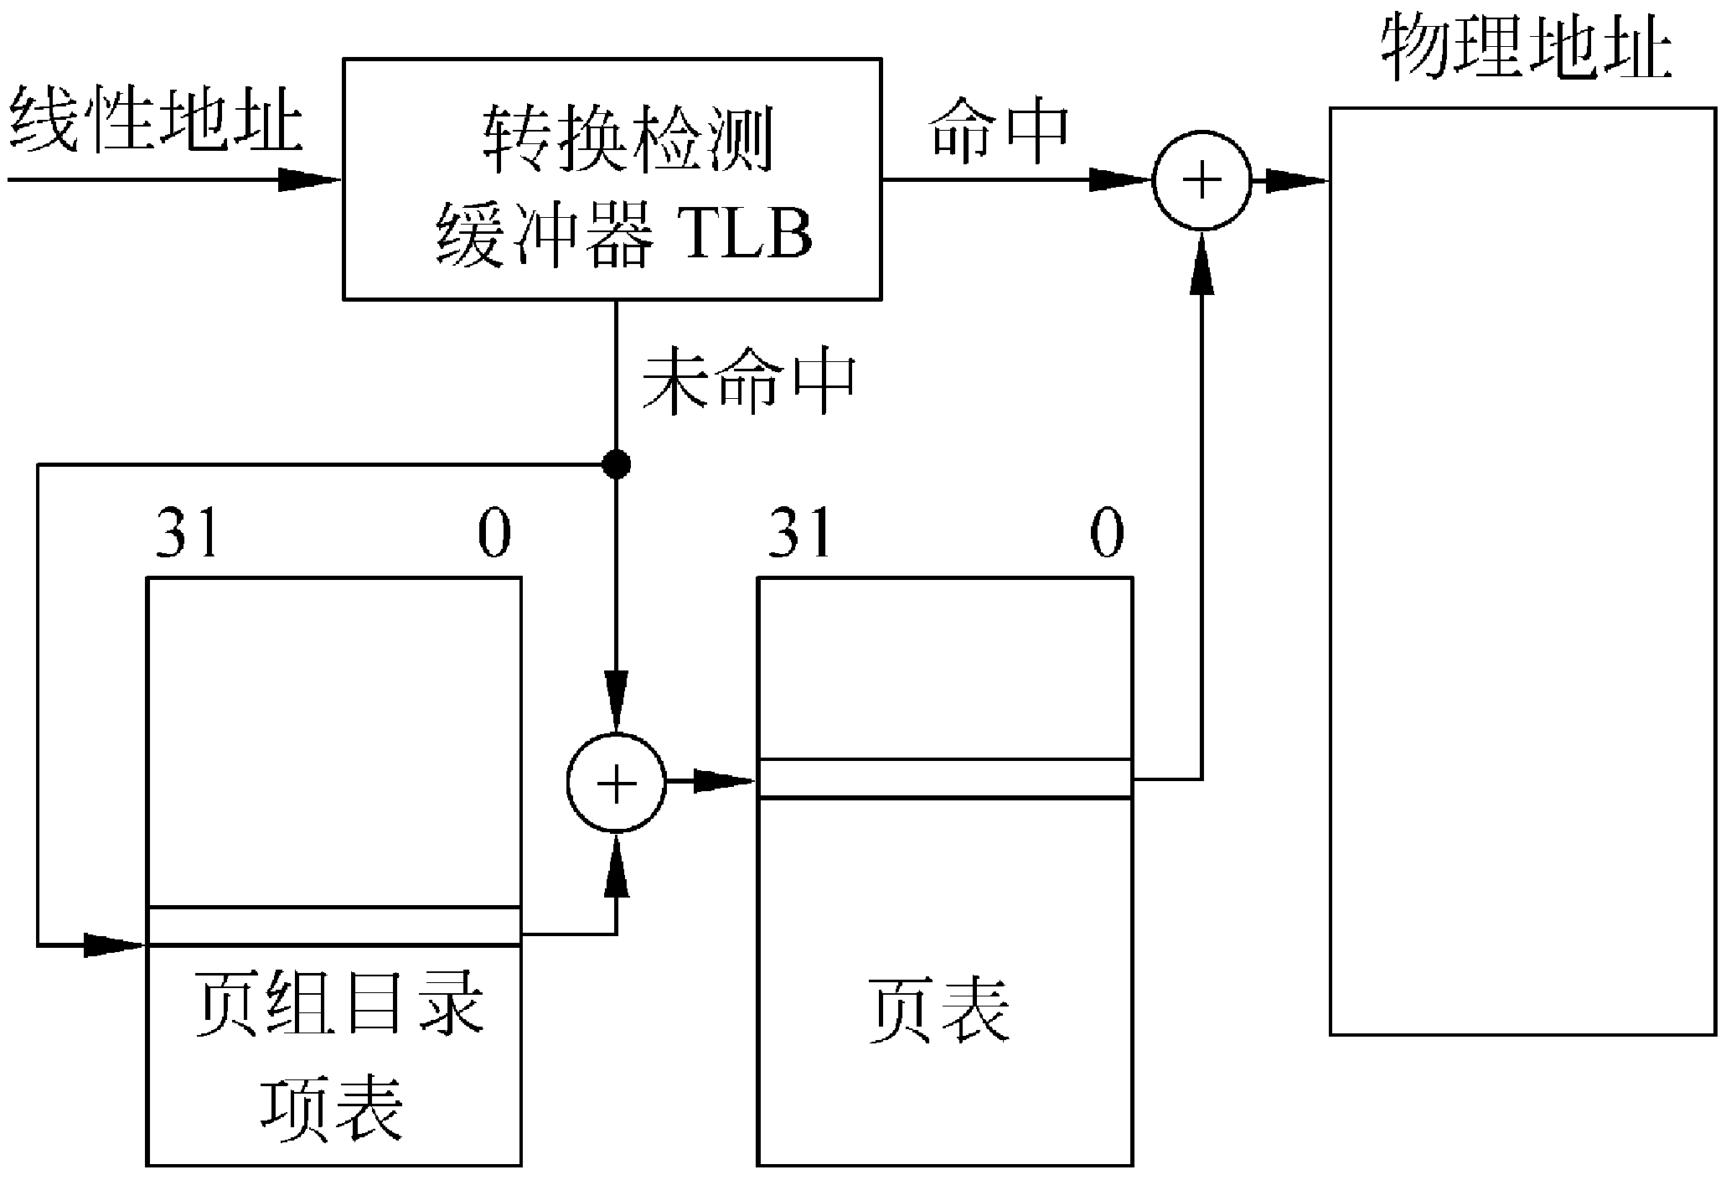
4.3.7转换检测缓冲器TLB1
图4.21 转换检测缓冲器TLB的功能

Slide 34
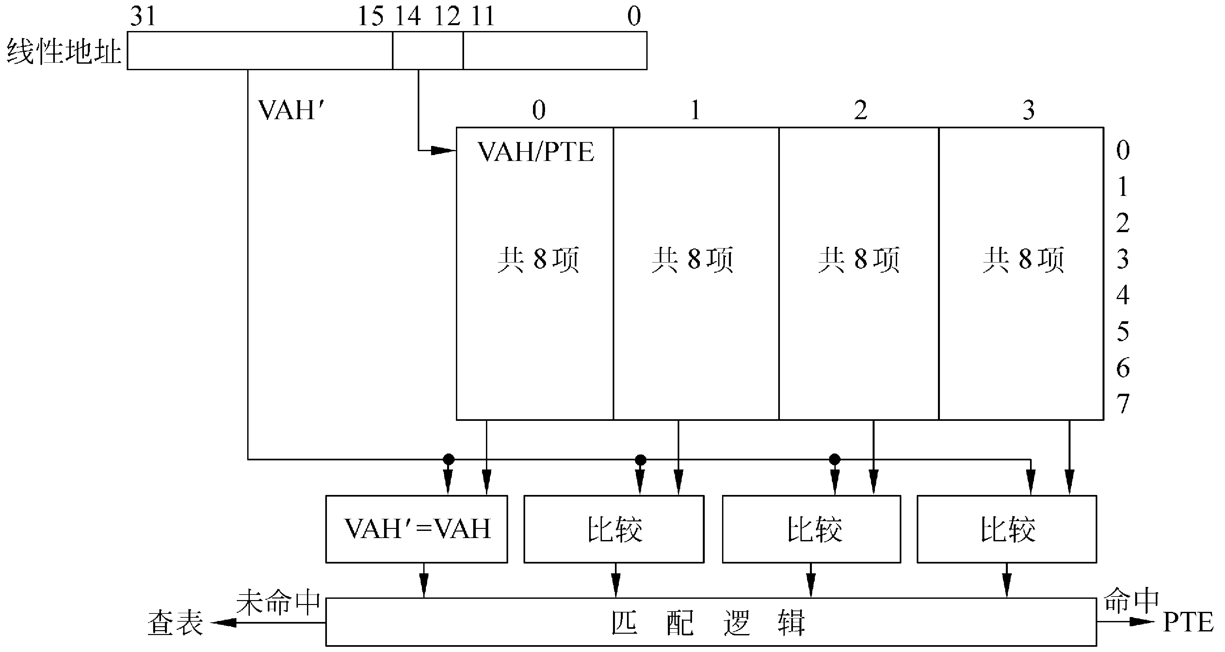
转换检测缓冲器TLB
TLB的工作原理

Slide 35
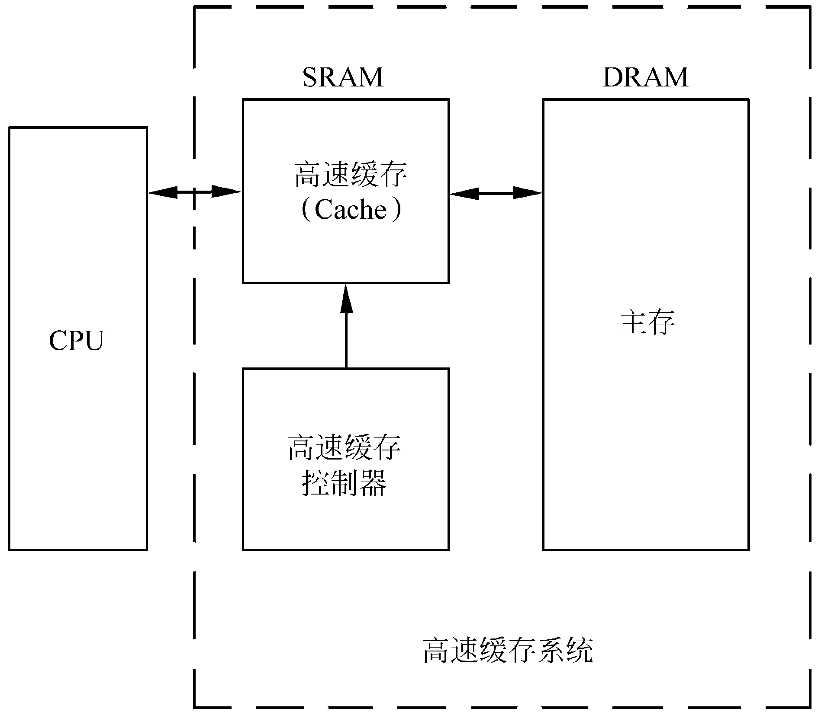
4.4 高档微机系统中的高速缓存技术1
图4.23 Cache系统的框图

Slide 36
高档微机系统中的高速缓存技术2
区域性定律(principle of locality)
  时间区域性
  空间区域性

Slide 37
4.4.2 Cache的组织方式
全相联方式
直接映像方式
组相联方式

Slide 38
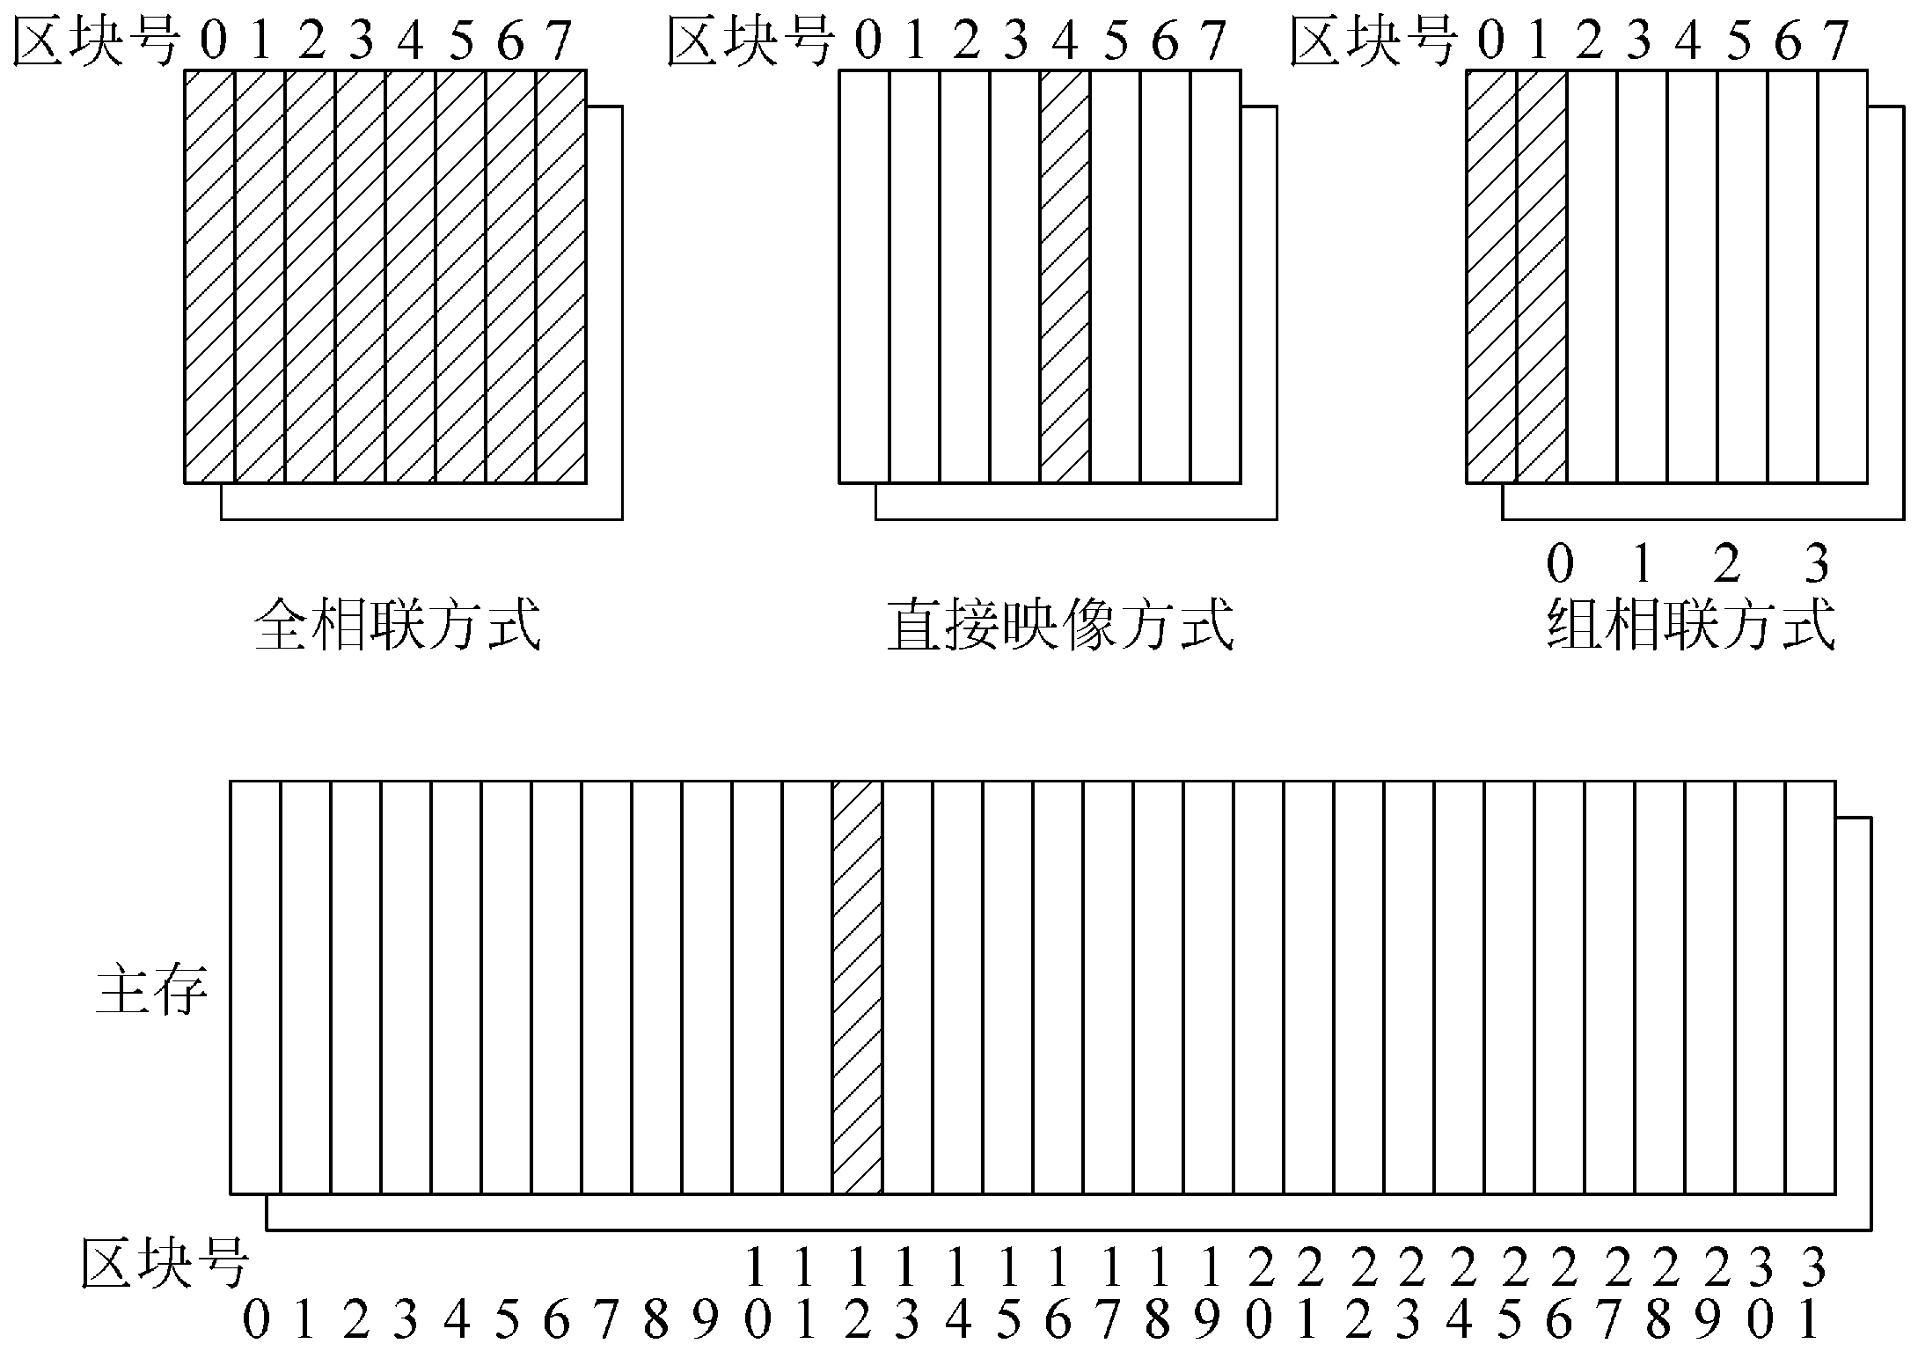
Cache的三种组织方式
图4.24 Cache的三种组织方式

Slide 39
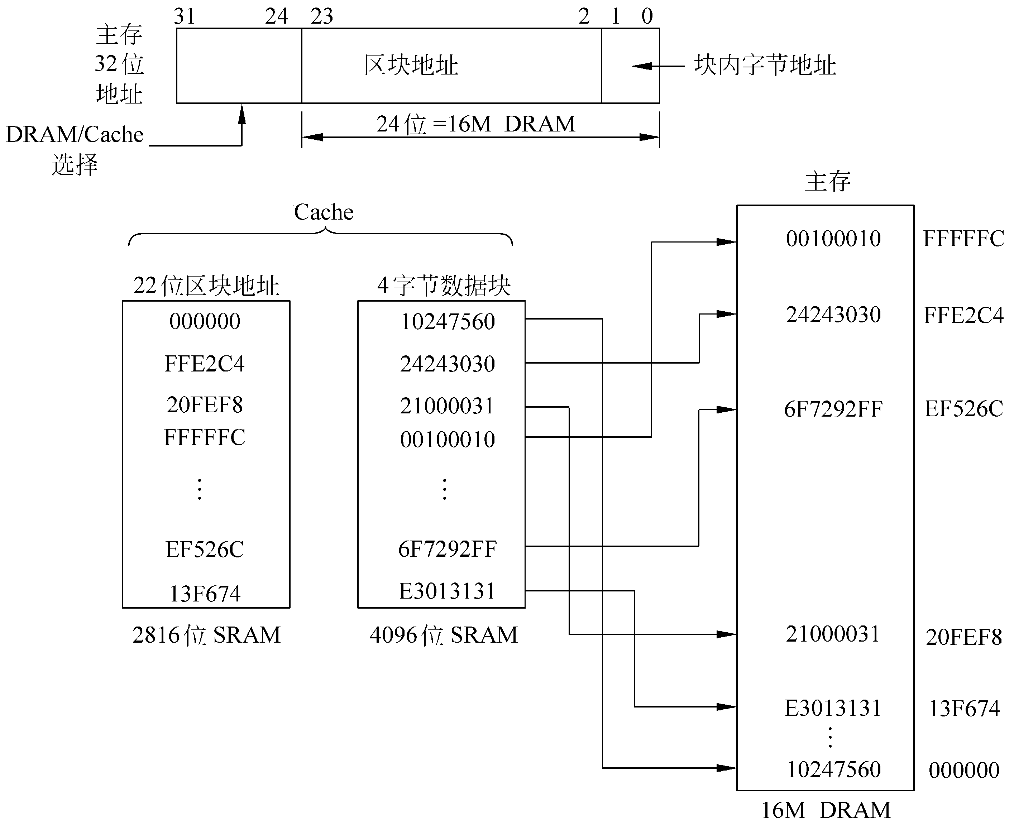
全相联Cache的例子

Slide 40
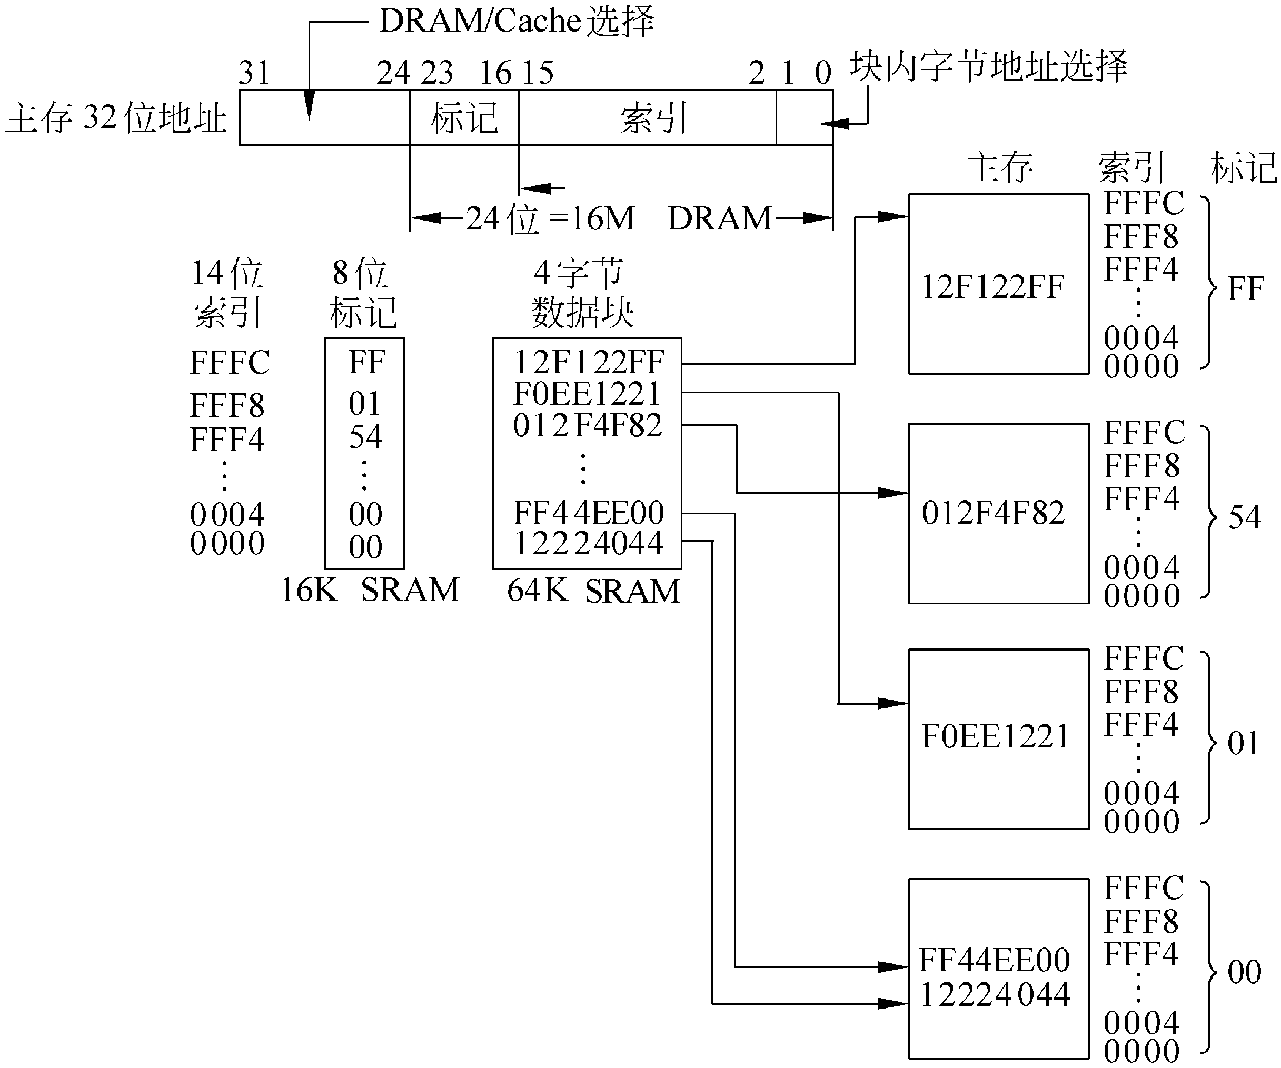
直接映像Cache的例子

Slide 41
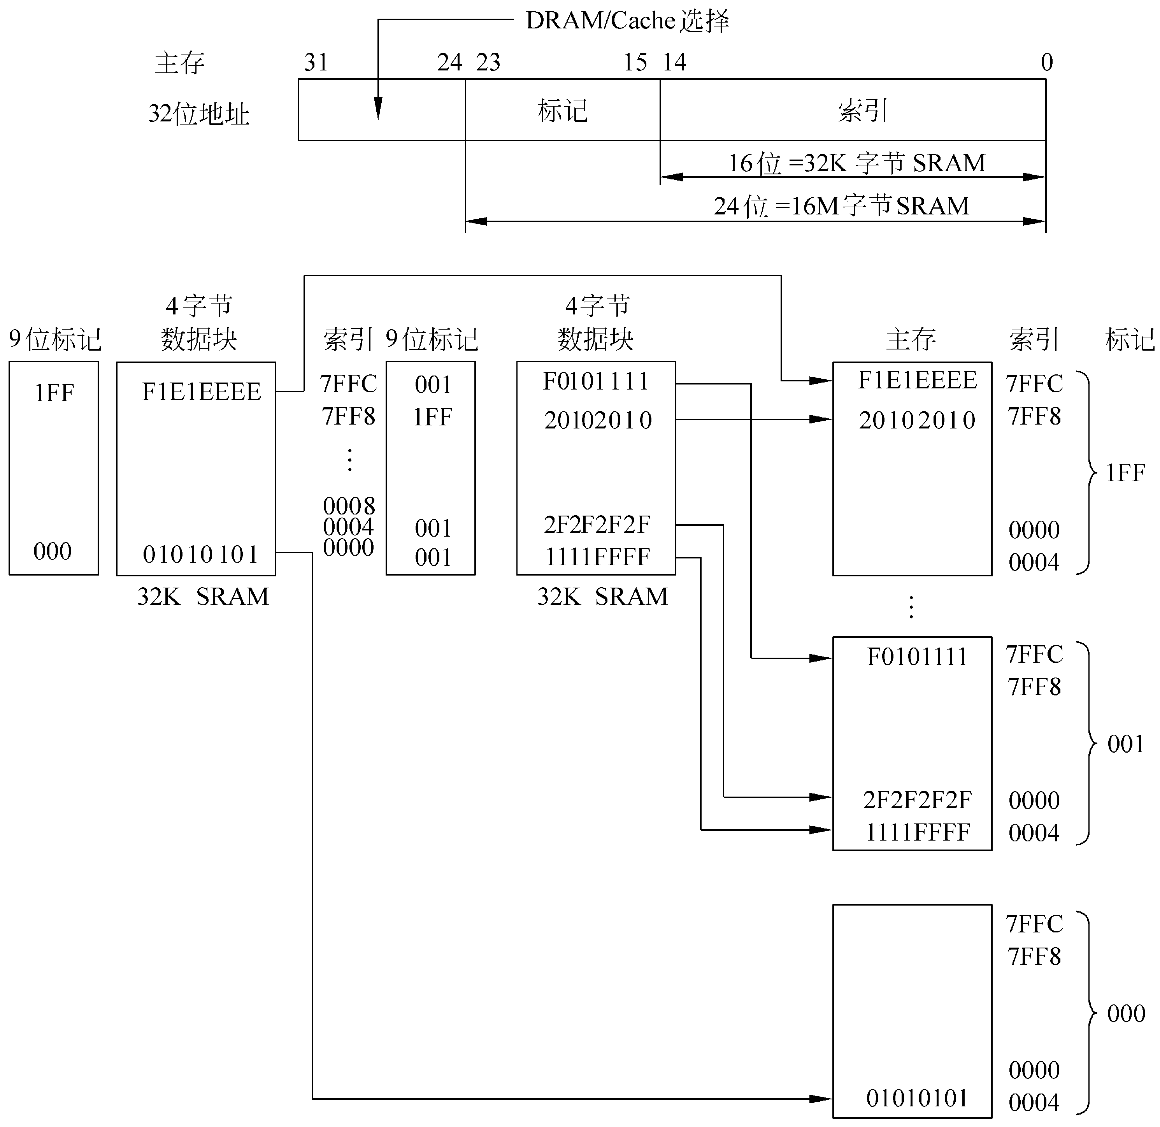
组相联Cache的例子

Slide 42
4.4.3 Cache的数据更新方法1
通写式
缓冲通写式
回写式

Slide 43
Cache的数据更新方法2
一致性问题，四种解决方法。
  总线监视法
  硬件监视法
  划出不可高速缓存存储区法
  Cache清除法

Slide 44
4.4.4 Cache控制器82385
对Cache系统的管理体现于以下几方面：
  Cache和主存的映像关系处理；
  未命中Cache时的处理；
  Cache的数据更新。

Slide 45
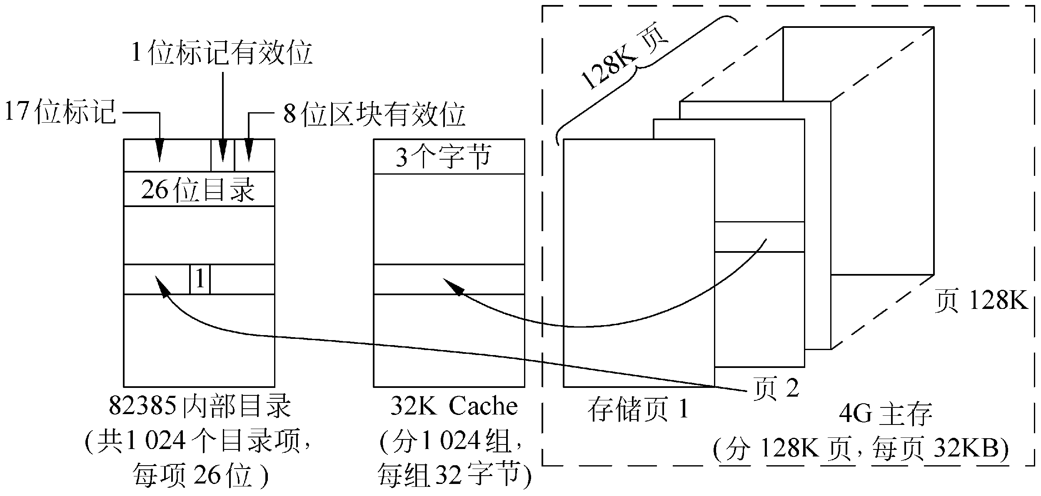
82385控制的直接映像方式Cache系统
图4.28 82385工作于直接映像方式时Cache目录、
Cache及主存之间的关系

Slide 46
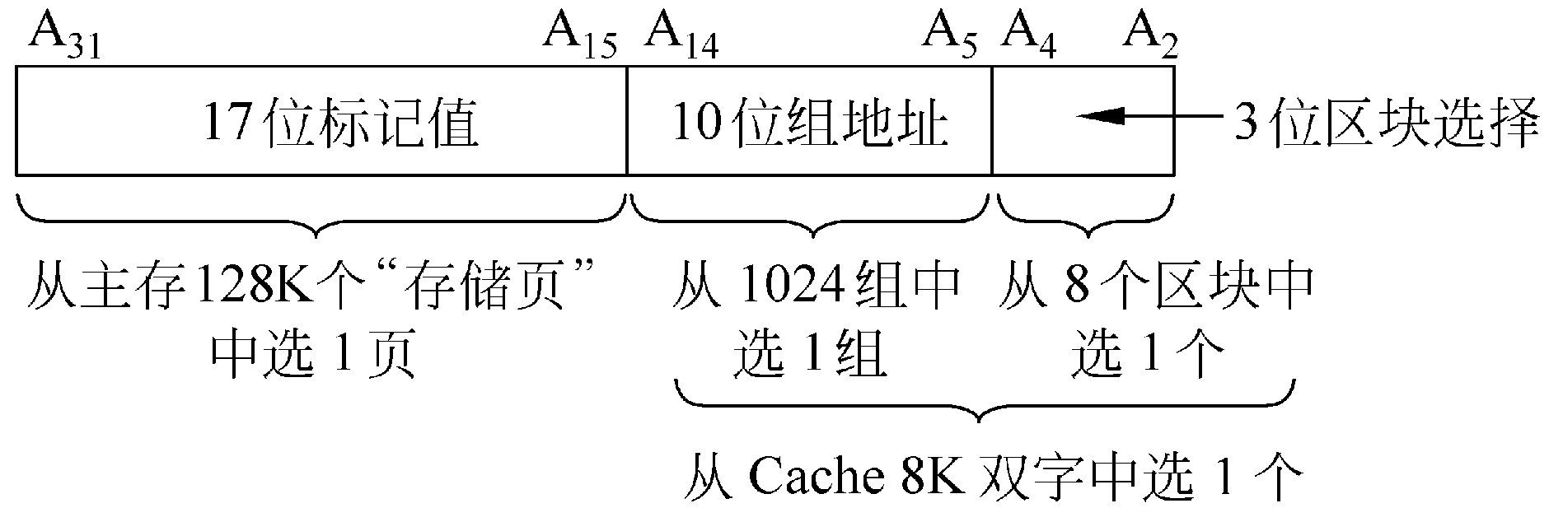
直接映像方式下82385从Cache中选1个区块

Slide 47
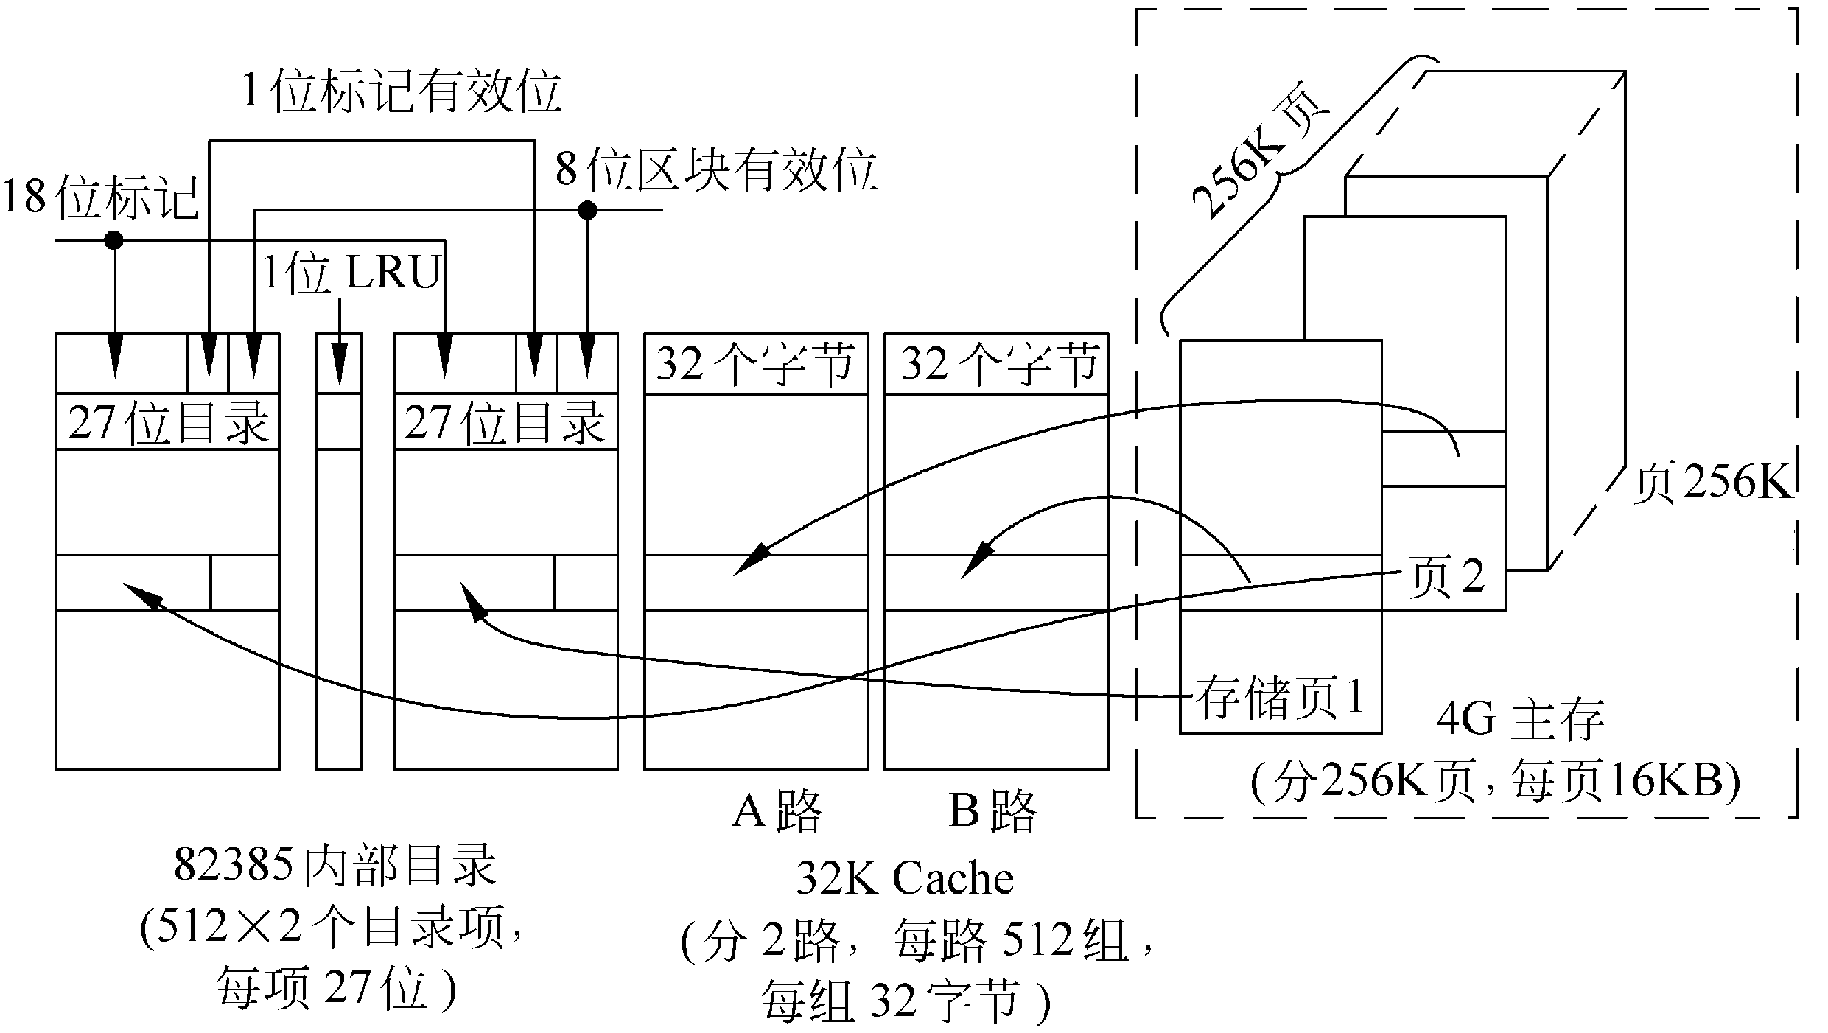
82385控制的双路组相联方式Cache子系统
图4.30 82385工作于双路组相联方式时Cache
目录、Cache及主存之间的关系图

Slide 48
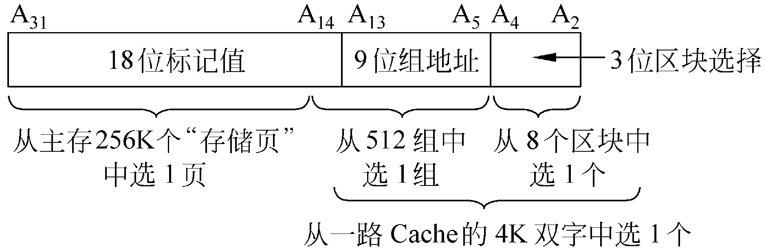
双路组相联方式下，从Cache中选1个区块

Slide 49
4.4.5 Pentium的两级Cache组织
MESI一致性协议
（M——Modified）
（E——Exclusive）
（S——Shared）
（I——Invalid）

Slide 50
4.4.6 影响Cache性能的因素
Cache芯片的速度
Cache的容量
Cache的级数
Cache的组织方式
Cache行的大小
Cache对主存的写回方式

